Slide 1
ACTUALIZACION DE UNIDADES
TORRE 1 Y TORRE

Slide 2
TORRE 1 – Mango 75m2

Slide 3
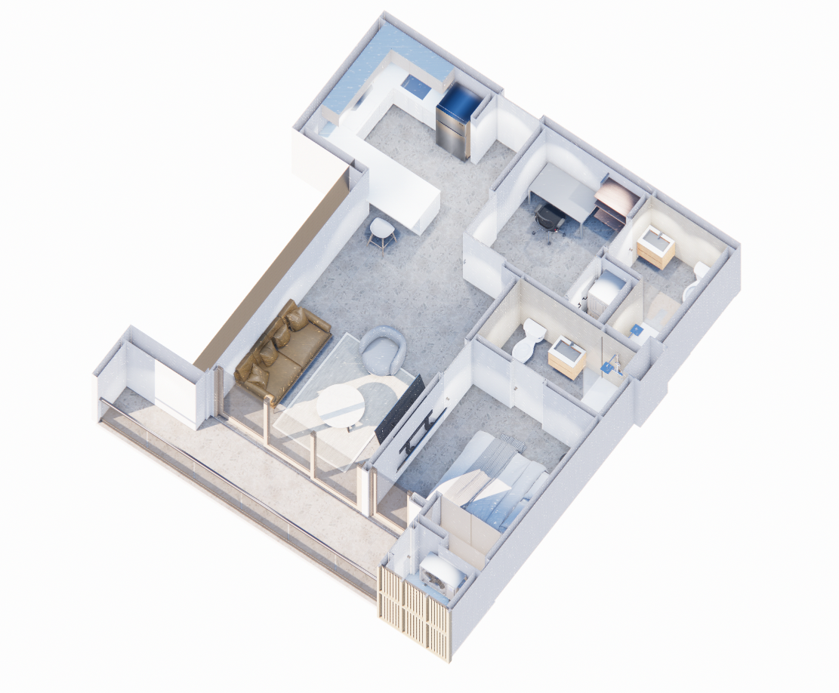
TORRE 1 – Mango 75m2

Slide 4
TORRE 2 – Planta PB

Slide 5
TORRE 2 – T2PBA – MANGO – 90,77M2

Slide 6
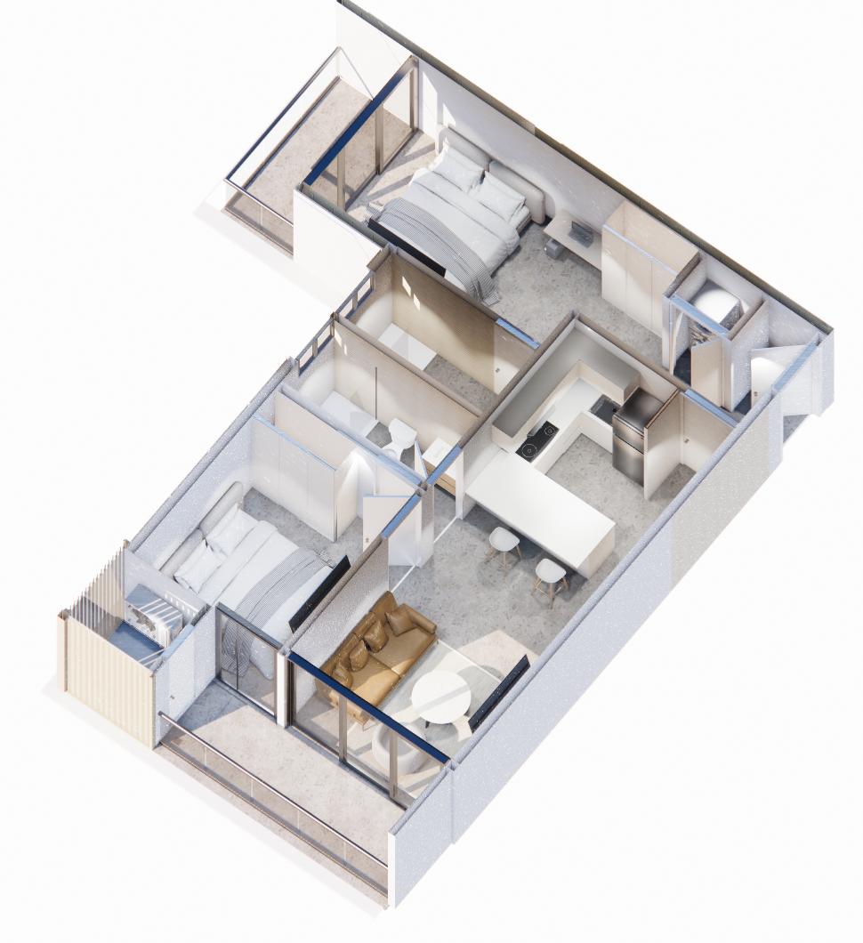
TORRE 2 – T2PBA
90,77 M2

Slide 7
TORRE 2 – T2PBB – MANGO – 96,77 M2

Slide 8
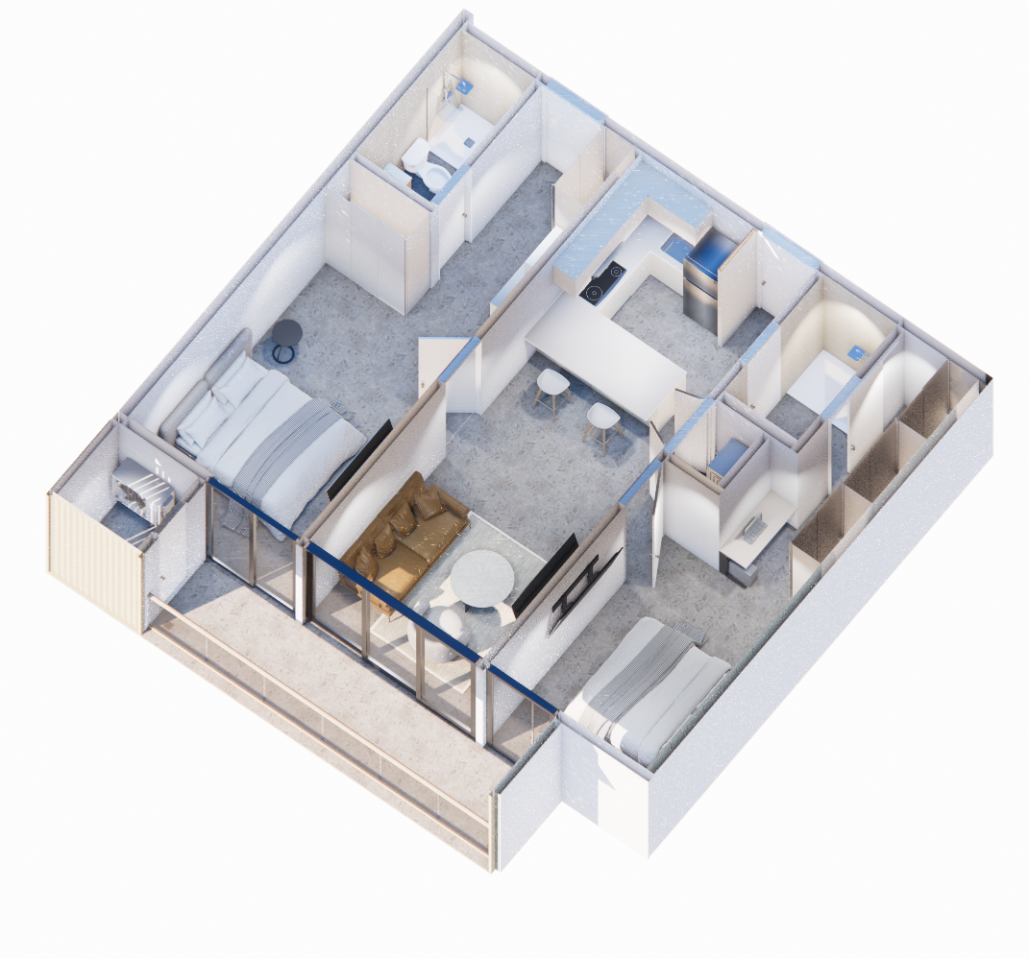
TORRE 2 – T2PBB
96,77 M2

Slide 9
TORRE 2 – T2PBC – FICUS – 65,46 M2

Slide 10
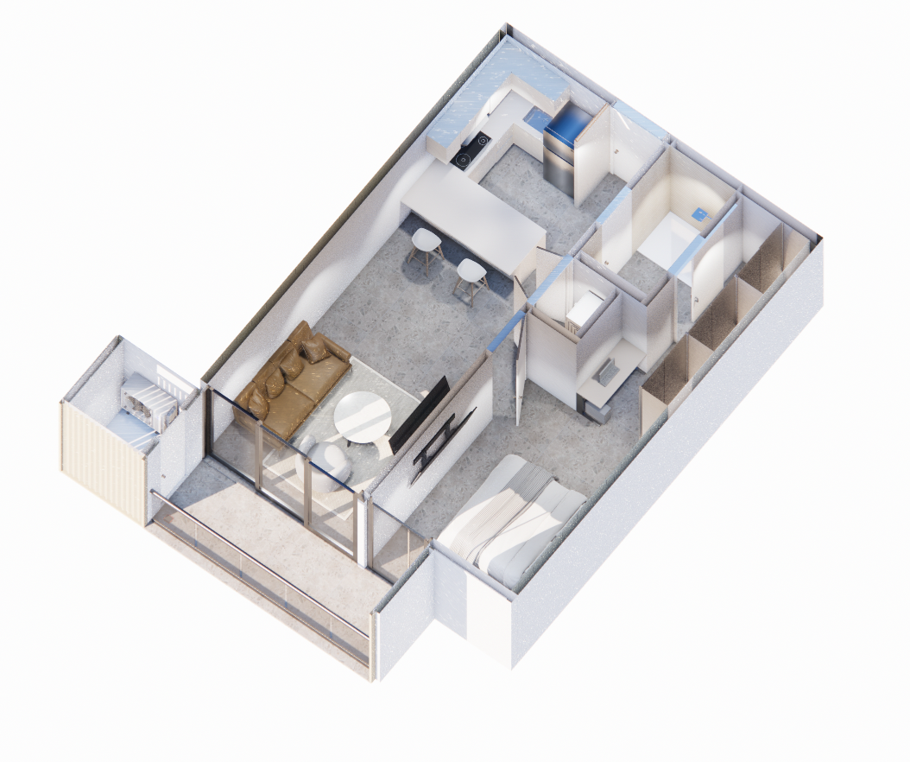
TORRE 2 – T2PBC
65,46 M2

Slide 11
TORRE 2 – T2PBD – FICUS – 68,40 M2

Slide 12
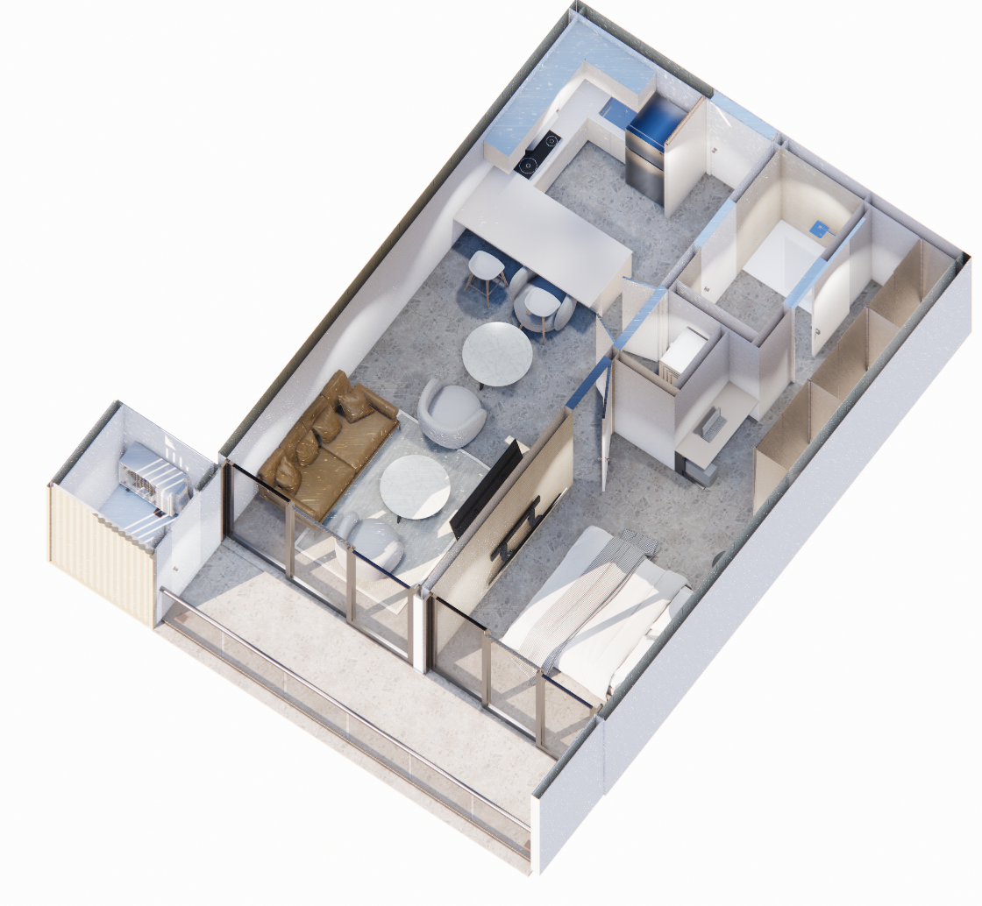
TORRE 2 – T2PBD
68,40 M2

Slide 13
TORRE 2 – T2PBE – FICUS – 74,18 M2

Slide 14
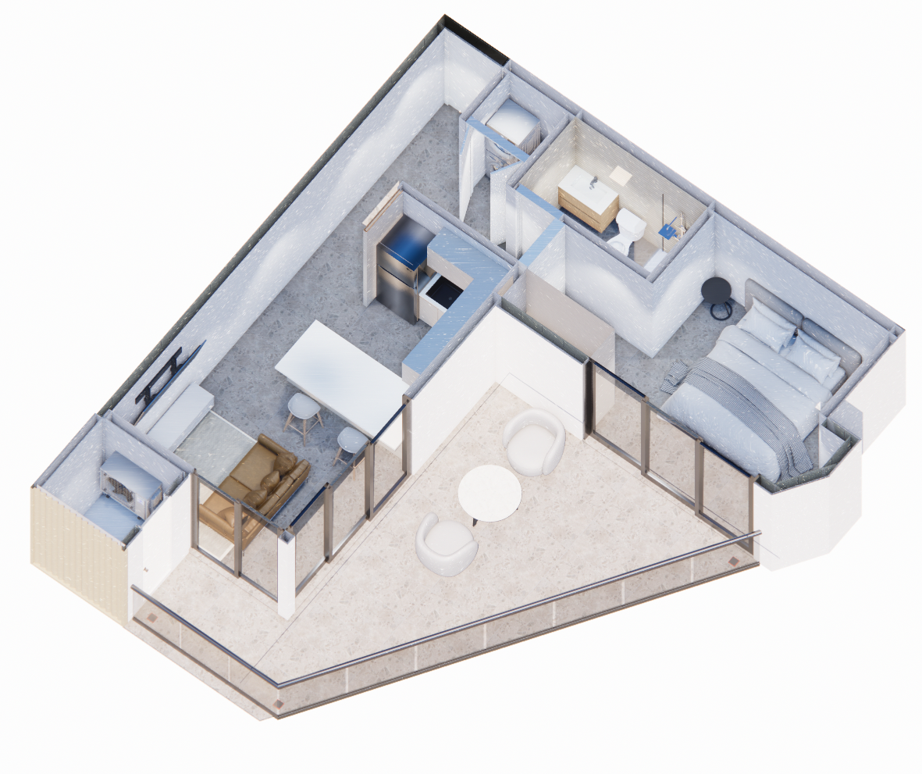
TORRE 2 – T2PBE
74,18 M2

